Slide 1
Мя́о

Slide 2
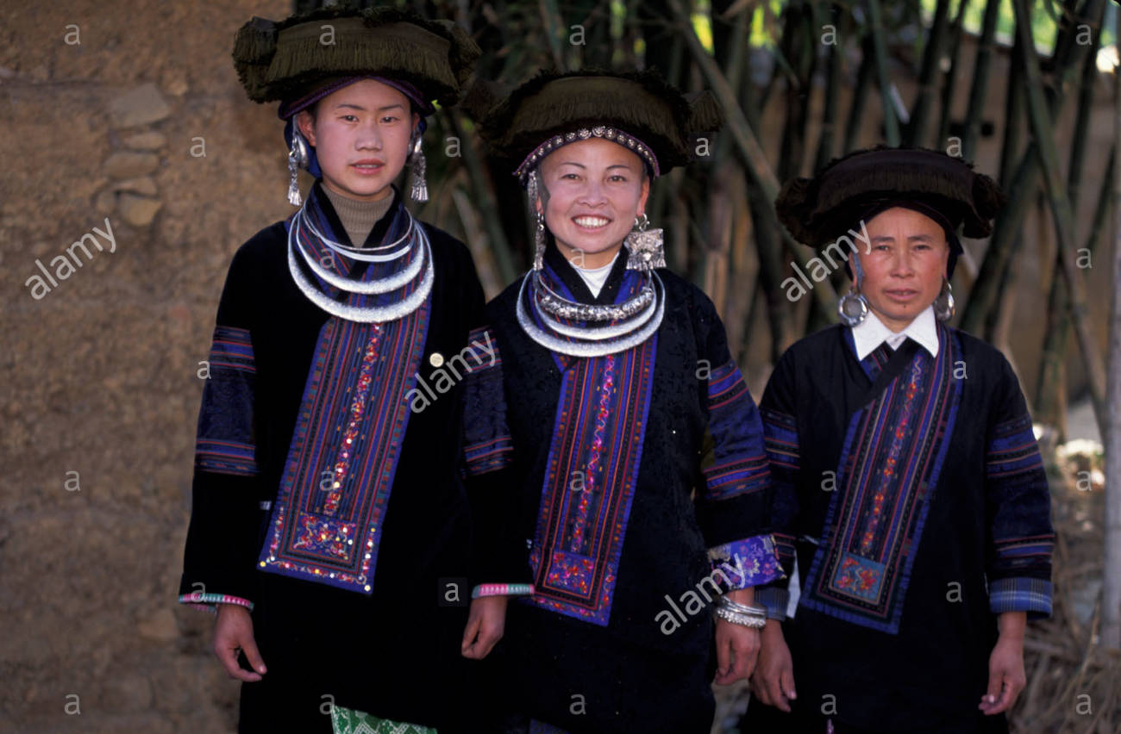
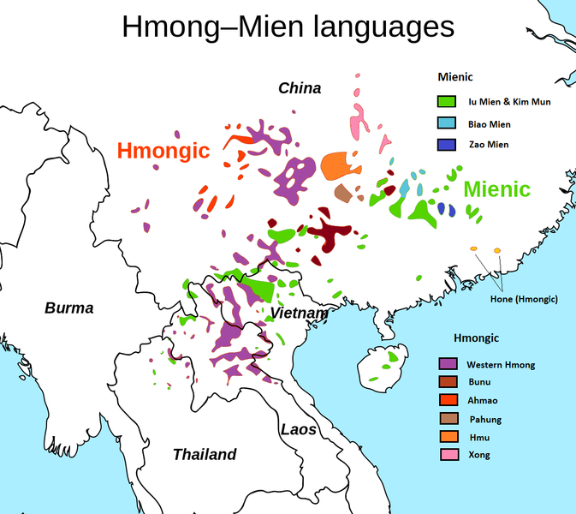
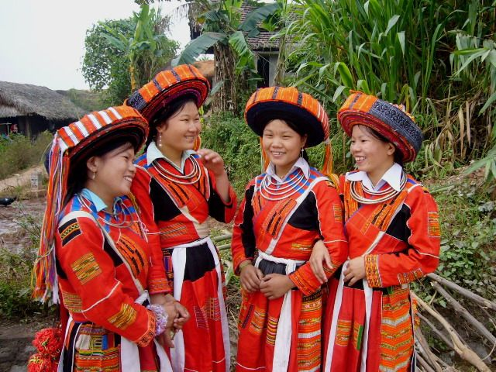
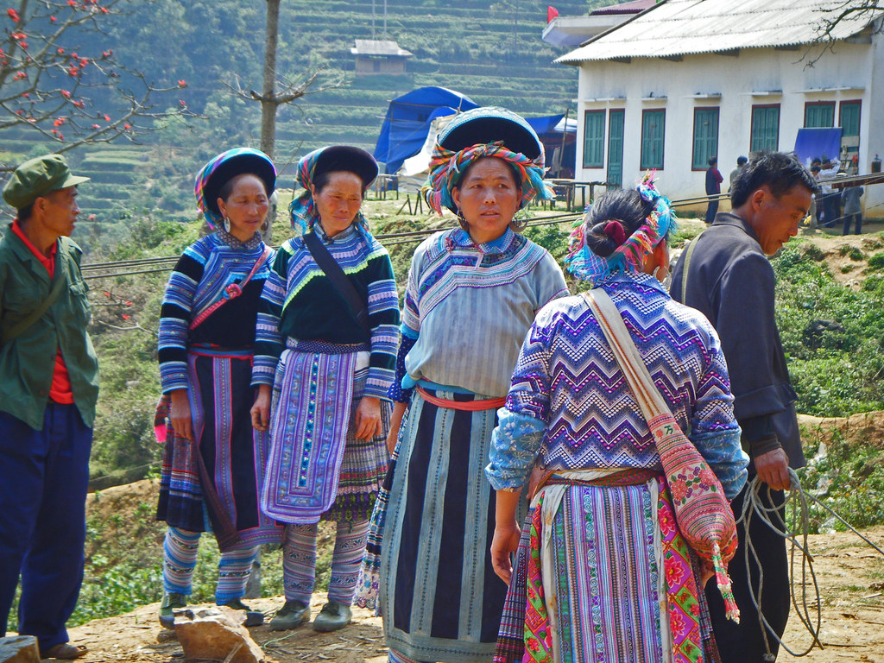
Notes:
Мяо більше використовують у Китаї, хмонґ — за кордоном
Hmong-Mien (Miao-Yao)
Hmongic (Miao)
Mienic (Yao)
gh /q/, +l приблизно як +ш/с, +r ретрофлексні
Тони

Slide 3
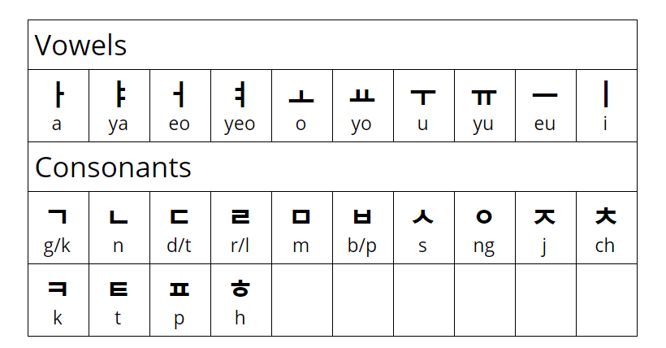
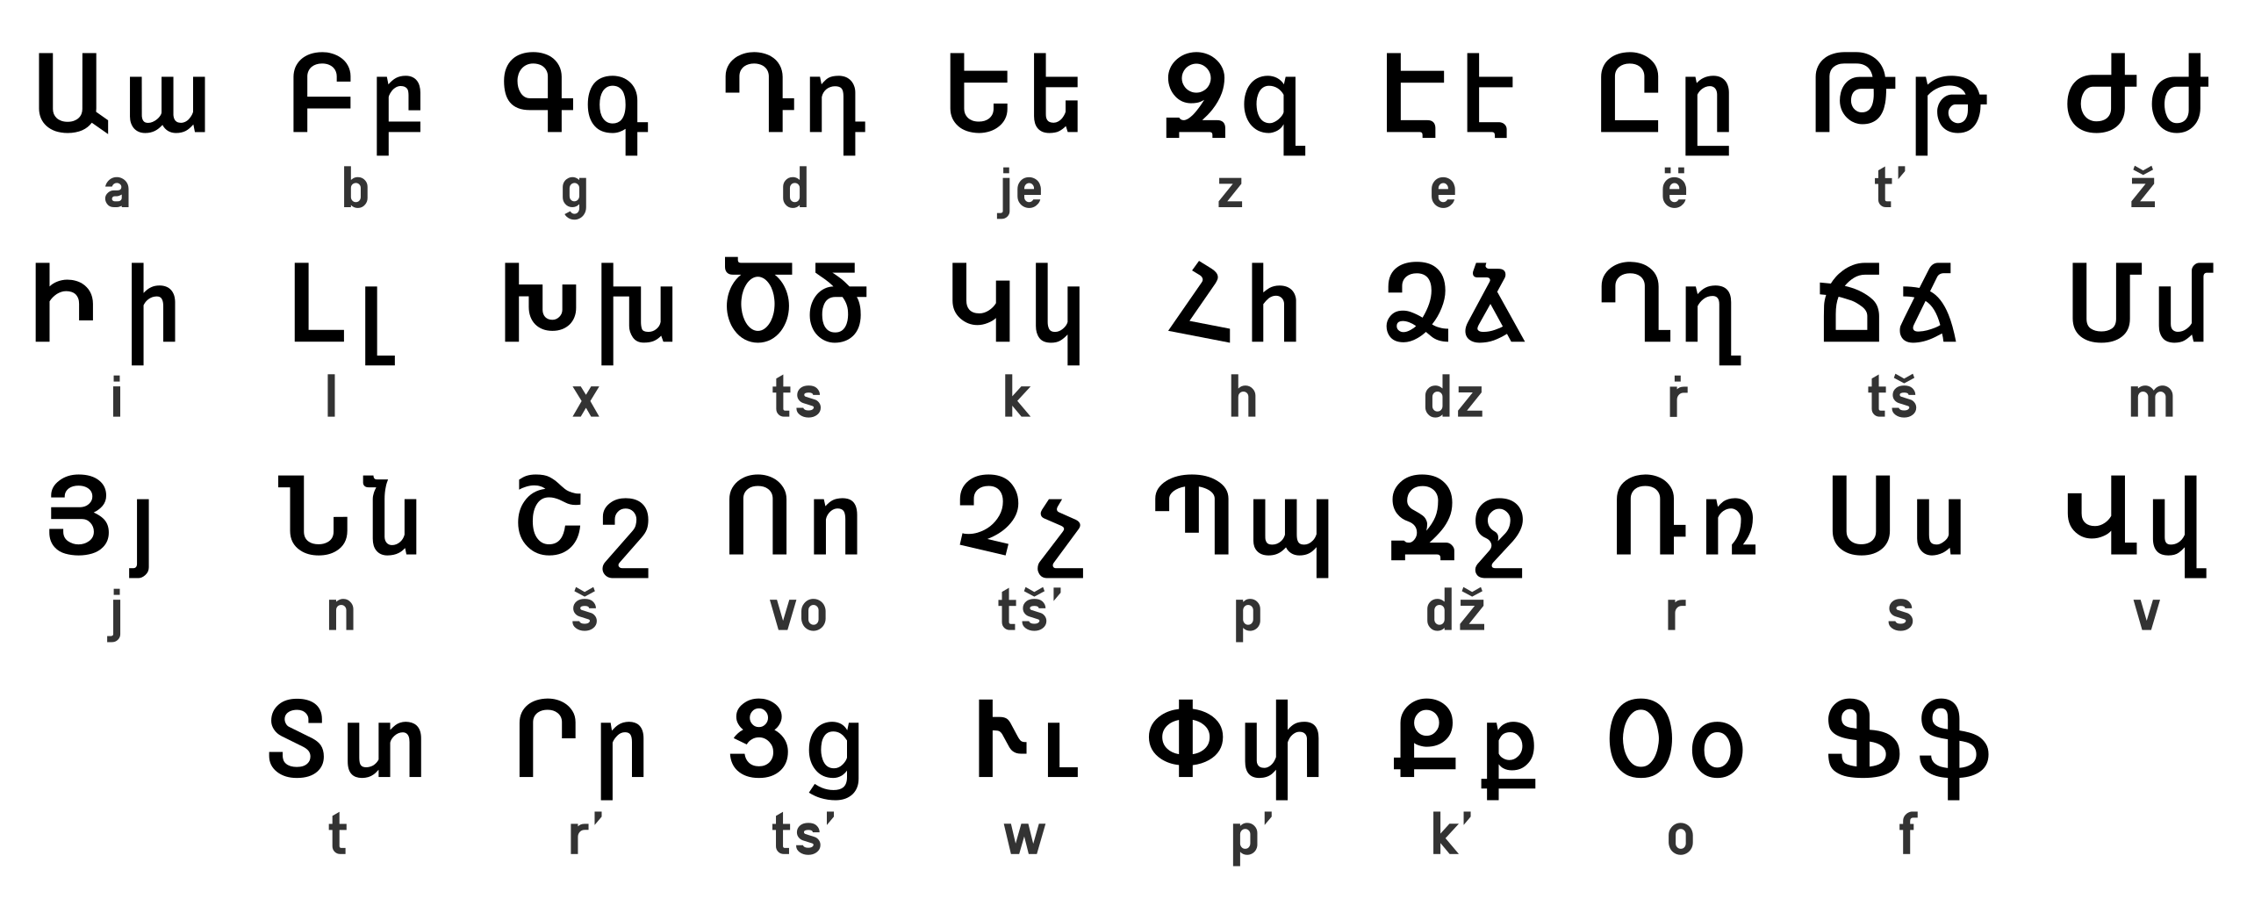
Алфавіти
Հայերենի այբուբեն կամ Հայոց գրեր, հայերենի հնչյունաբանական գրերի համակարգը, որը ստեղծվել է Մեսրոպ Մաշտոցի կողմից հայերենի համար։ Գրերի գյուտը տեղի է ունեցել 405 թվականին։ 11-րդ դարից ի վեր հայերենի գրային համակարգում գրեթե փոփոխություններ չեն եղել։
한글은 조선의 4대 왕인 세종대왕이 창제한 한국어의 문자이며, 한글은 자음 14자, 모음 10자이다. 최초 세종이 한글을 만들었을 때 한글의 이름은 '훈민정음'(訓民正音)이다. 훈민정음은 '백성을 가르치는 바른 소리'라는 뜻이다. 재러드 다이아몬드는 한글은 독창성이 있고 과학적인 문자라고 칭찬하였으며, 노벨 문학상을 받은 펄 벅은 한글을 창제한 세종대왕은 '한국의 레오나르도 다 빈치'라며 극찬하였다.
Notes:
Вірменська і ханґиль

Slide 4
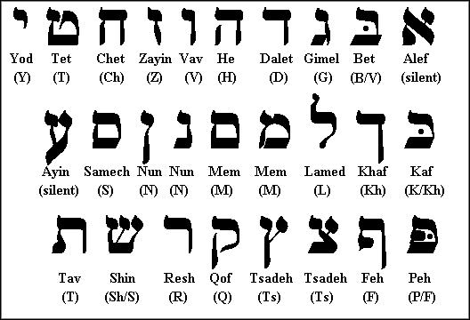
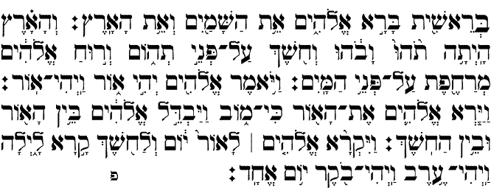
Абджад / консонантна писемність
האלפבית העברי הנוכחי נמצא בשימוש מאז תקופת בית שני, במקום הכתב העברי העתיק, ומקורו בכתב הארמי. האלפבית העברי מונה 22 אותיות ועוד 5 אותיות סופיות. כתב זה משמש עד ימינו לכתיבת השפה העברית, יידיש, ארמית, לאדינו וערבית יהודית.
Notes:
Лише приголосні; зрідка + голосні
Іврит

Slide 5
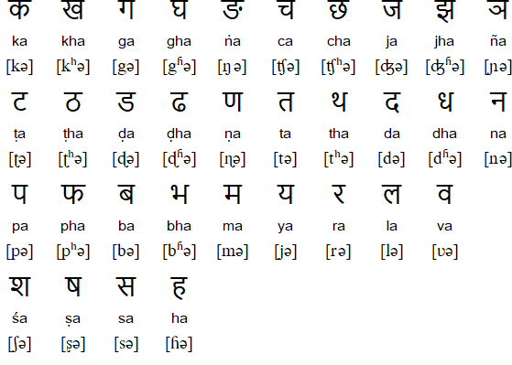
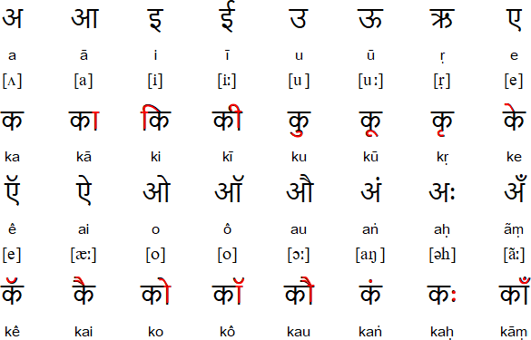
Абугіда
Notes:
Деванагарі (хінді + санскрит)

Slide 6
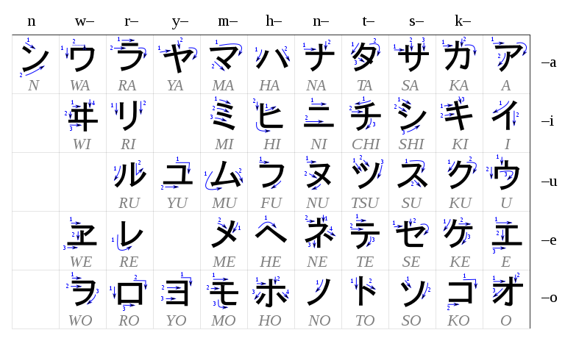
Складове письмо
にほんごの クラスは かようびと もくようびです。
Notes:
Катакана (це японська, а не айнська).

Slide 7
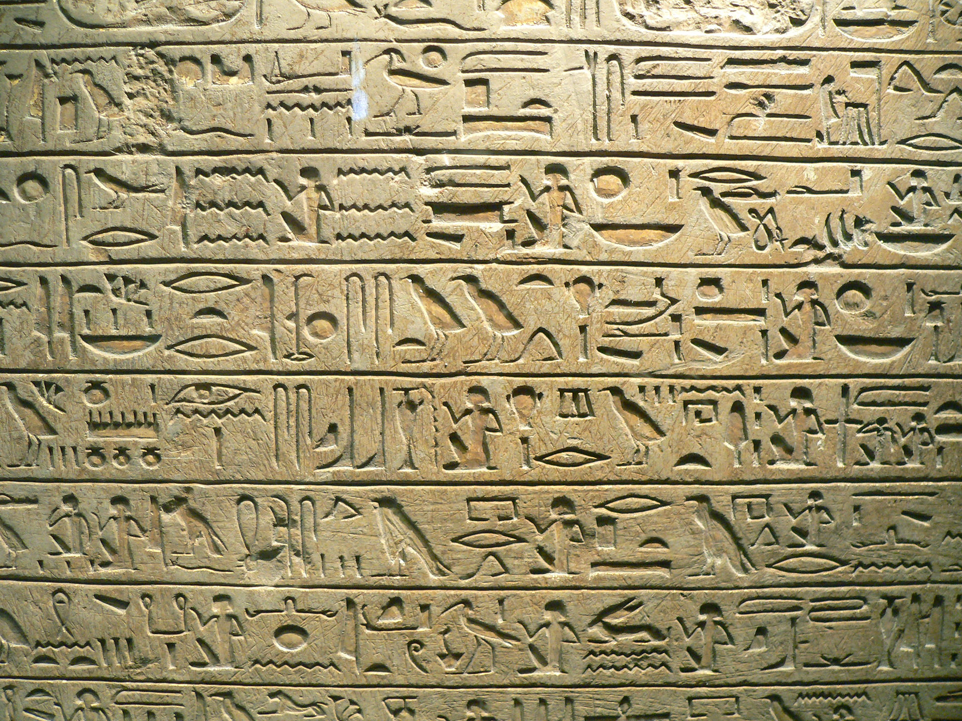
Логограма
历史上发展成熟而又代表高度文化的语素文字只有两河流域的楔形文字、古埃及的圣书字、中部美洲玛雅文字和中国的汉字。但楔形文字和圣书字早已废止和不再使用，汉字是当今世界上唯一仍被广泛采用的语素文字，在中國大陸、香港、澳門、新加坡、马来西亚、台灣等地使用。日本、朝鮮半島和越南曾長期使用漢語文言文和漢字。日文的平假名和片假名(音節文字)分別源自汉字的楷书及草书(大化革新時傳入)，现代日文也使用汉字穿插其中。過去在朝鮮文中通常用漢字來書寫由漢語、日語傳入的漢字詞；但如今韓國和中國朝鮮族已很少用，一般都轉由諺文(朝鮮語音素文字)書寫，朝鮮則完全不用漢字。
Notes:
Китайська
Єгипетська — логоконсонантна

Slide 8
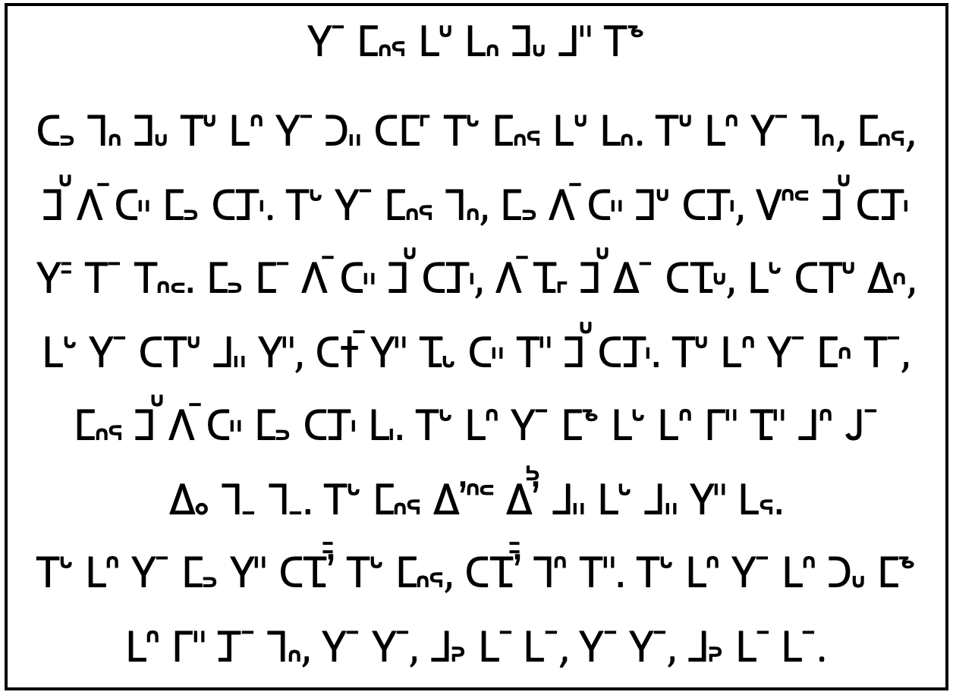
Прищава жаба, яка була мудрою
Кажуть, що якось ворона пішла побачитися з прищавою жабою. Ворона сказала: «Жабо, я хочу тебе з’їсти». Жаба сказала: «Ти хочеш мене з’їсти, але моє м’ясо дуже гірке. Якщо ти хочеш мене з’їсти, ти хочеш перенести мене он туди до струмка, до берега ставка з водою. Помий мене у воді, а тоді їж, щоб отримати мого м’яса». Ворона відповіла: «Жабо, я хочу тебе з’їсти, ось так!». Ворона витягнула голову вгору, сміючися: «ха-ха». Жаба стриб-нула, вскочила у ставок з водою і зникла. Ворона поблукала у воді, шукаючи жабу, пошукала її, але так і не дістала. Ворона просто витягнула голову, каркнула і сказала: «Ах-ах, усе дарма! Ах-ах, усе дарма!».
M á á (13) bè-lá-lá
Notes:
Напрям + тип системи

Slide 9
Прищава жаба, яка була мудрою
Кажуть, що якось ворона пішла побачитися з прищавою жабою. Ворона сказала: «Жабо, я хочу тебе з’їсти». Жаба сказала: «Ти хочеш мене з’їсти, але моє м’ясо дуже гірке. Якщо ти хочеш мене з’їсти, ти хочеш перенести мене он туди до струмка, до берега ставка з водою. Помий мене у воді, а тоді їж, щоб отримати мого м’яса». Ворона відповіла: «Жабо, я хочу тебе з’їсти, ось так!». Ворона витягнула голову вгору, сміючися: «ха-ха». Жаба стриб-нула, вскочила у ставок з водою і зникла. Ворона поблукала у воді, шукаючи жабу, пошукала її, але так і не дістала. Ворона просто витягнула голову, каркнула і сказала: «Ах-ах, усе дарма! Ах-ах, усе дарма!».
M á á (13) bè-lá-lá
I á-jìeu lú-lì (9) báo-táng
Notes:
Уже цілком видно структуру.
Далі за подібними символами нескладно ☺

Slide 10
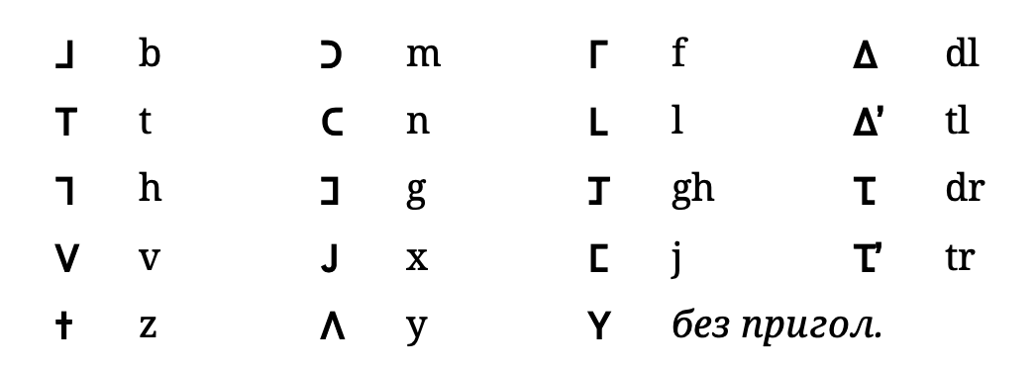
ⁿtrīeh =
nỳ hì, á bõ lào jỳ yā xāo jỳ tá ghái ⁿdrìh
Notes:
в межах задачі неможливо визначити різницю між двома варіантами запису ai

Slide 11
á-jìeu lú-lì (gù) báo-táng | Прищава жаба, яка була мудрою
nỳ hì gù tú lí-á (mào) ⁿjíh tái jìeu lú-lì | Кажуть, що якось ворона пішла побачитися з прищавою жабою.
tú lí-á (hì) jìeu | Ворона сказала: «Жабо,
gū yā não jỳ ⁿghãi | я хочу тебе з’їсти».
tái á-jìeu hì jỳ (yā) não gú (ⁿghãi) | Жаба сказала: «Ти хочеш мене з’їсти,
víe gū ⁿghãi íeh tá-tìe | але моє м’ясо дуже гірке.
jỳ (já) yā não gū ⁿghãi yā drìh gū dlá ⁿdrũ | Якщо ти хочеш мене з’їсти, ти хочеш перенести мене он туди
lái (ⁿtú-dlĩ) lái á-ⁿtú bào áo | до струмка, до берега ставка з водою.
ⁿzā (áo) drài (não) táo gū ⁿghãi | Помий мене у воді, а тоді їж, щоб отримати мого м’яса».
tú lí-á jĩ-tá (jìeu) | Ворона відповіла: «Жабо,
gū yā não jỳ ⁿghãi (lài) | я хочу тебе з’їсти, ось так!».
tái lí-á (jáng) lái lí-fáo | Ворона витягнула голову
(dráo) bí-xá dlò hà-hà | вгору, сміючися: «ха-ха».
tái jìeu tlíe tlw̄ bào lái (bào) áo lèu | Жаба стрибнула, вскочила у ставок з водою і зникла.
tái (lí-á) jỳ áo ⁿtrīeh tái jìeu ⁿtrīeh hì táo | Ворона поблукала у воді, шукаючи жабу, пошукала її, але так і не дістала.
tái lí-á lí-mù (jáng) lí-fáo ghá hì | Ворона просто витягнула голову, каркнула і сказала:
á á (bè-lá-lá á á) bè-lá-lá | «Ах-ах, усе дарма! Ах-ах, усе дарма!».
Notes:
базовий порядок слів: підмет — присудок — додаток;
прикметник стоїть після відповідного іменника;
час і рід не позначаються;
tái і tú позначають початок іменної групи;
для слів сказати і відповісти перед прямою мовою можуть вказувати непрямий додаток;
катенативні дієслова (хотіти, піти) стоять перед дієсловами, які вони описують.

Slide 12
á-jìeu lú-lì (gù) báo-táng | Прищава жаба, яка була мудрою | який
nỳ hì gù tú lí-á (mào) ⁿjíh tái jìeu lú-lì | Кажуть, що якось ворона пішла побачитися з прищавою жабою. | піти
tú lí-á (hì) jìeu | Ворона сказала: «Жабо, | сказати
gū yā não jỳ ⁿghãi | я хочу тебе з’їсти». | —
tái á-jìeu hì jỳ (yā) não gú (ⁿghãi) | Жаба сказала: «Ти хочеш мене з’їсти, | хотіти, м’ясо
víe gū ⁿghãi íeh tá-tìe | але моє м’ясо дуже гірке. | —
jỳ (já) yā não gū ⁿghãi yā drìh gū dlá ⁿdrũ | Якщо ти хочеш мене з’їсти, ти хочеш перенести мене он туди | якщо
lái (ⁿtú-dlĩ) lái á-ⁿtú bào áo | до струмка, до берега ставка з водою. | струмок
ⁿzā (áo) drài (não) táo gū ⁿghãi | Помий мене у воді, а тоді їж, щоб отримати мого м’яса». | вода, їсти
tú lí-á jĩ-tá (jìeu) | Ворона відповіла: «Жабо, | жаба
gū yā não jỳ ⁿghãi (lài) | я хочу тебе з’їсти, ось так!». | ось так!
tái lí-á (jáng) lái lí-fáo | Ворона витягнула голову | витягнути
(dráo) bí-xá dlò hà-hà | вгору, сміючися: «ха-ха». | вгору
tái jìeu tlíe tlw̄ bào lái (bào) áo lèu | Жаба стрибнула, вскочила у ставок з водою і зникла. | ставок
tái (lí-á) jỳ áo ⁿtrīeh tái jìeu ⁿtrīeh hì táo | Ворона поблукала у воді, шукаючи жабу, пошукала її, але так і не дістала. | ворона
tái lí-á lí-mù (jáng) lí-fáo ghá hì | Ворона просто витягнула голову, каркнула і сказала: | витягнути
á á (bè-lá-lá á á) bè-lá-lá | «Ах-ах, усе дарма! Ах-ах, усе дарма!». | усе дарма! Ах-ах

Slide 13
О́ко

Slide 14
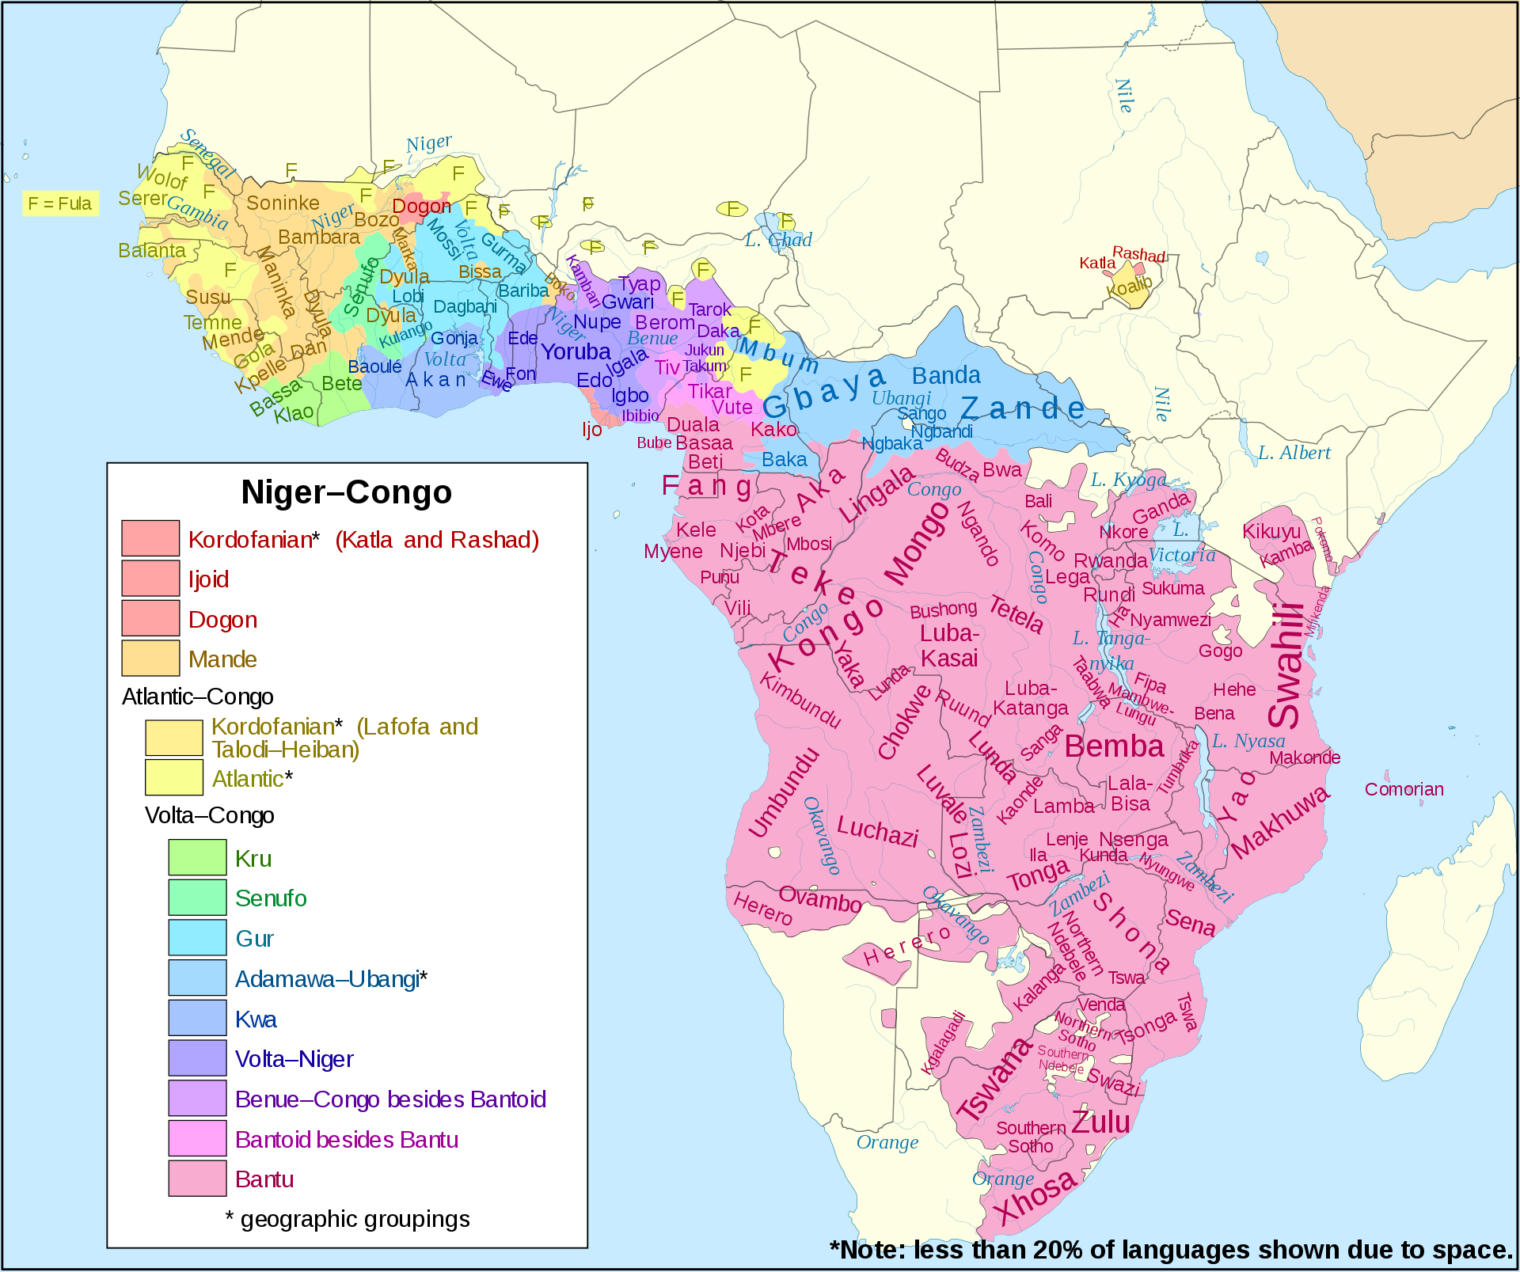
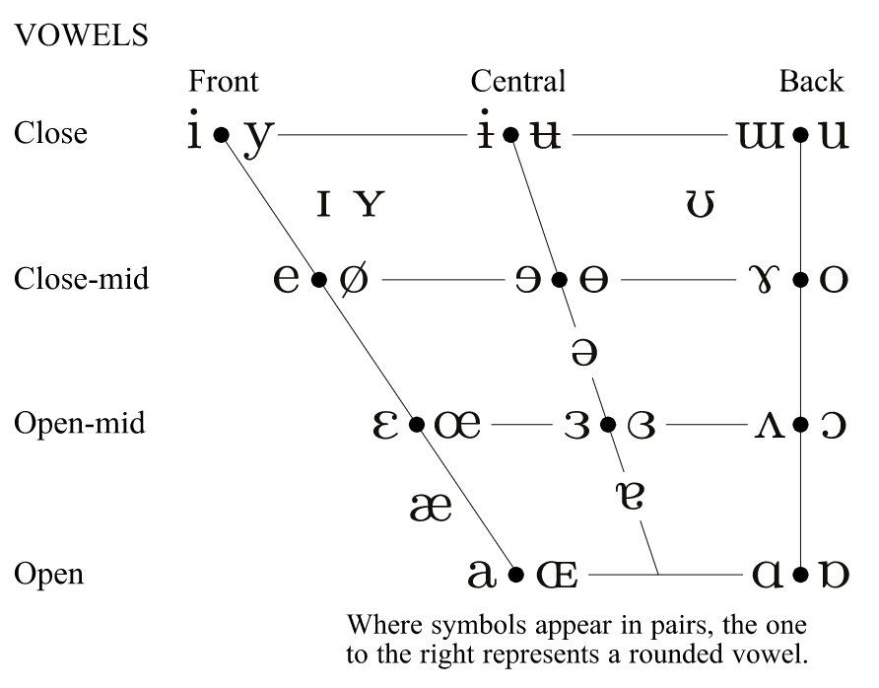
Notes:
Volta-Niger, поруч з Yoruba, Edo. Більшість носіїв також знають йоруба. Звернути увагу на *note

Slide 15
1 | emedepila | 11 | esuwu | 21 | ɔyɛrɛmɔ
2 | ɛdafɔ | 12 | imedin | 22 | ayɛrɛwɔ
3 | bɛdakefɔ | 13 | idebue | 23 | bɛyɛrɛya
4 | weekedi | 14 | umedekire | 24 | weétemu
5 | meéyeba | 15 | udintu | 25 | maakagam
6 | amadagam | 16 | edinba | 26 | ɔgamya
7 | amadakegamtɔ | 17 | eekededinya | 27 | ɛgamba
8 | ɔgbaba | 18 | ɔdakepɔra | 28 | usumu
9 | agbamɔ | 19 | beémedekitetu | 29 | isuba
10 | ɛgbawɔ | 20 | maakayɛrɛya | 30 | imetietu
1 спати
1 могти
4 знати
2 вести
5 вітати
3 бачити
1 вертатися
1 підмітати
1 відвідувати
3 одружуватися
2 вчити
1 брати
1 запрошувати
4 стежити
AA | одружуюся з ними | BA | не завжди нас вітає | CA | якщо вчитимеш мене
AB | одружується з тобою | BB | якщо не завжди вчитимуть нас | CB | одружуєшся зі мною
AC | вітаєш його | BC | не знаю | CC | завжди підмітаєш
AD | не беру нас | BD | бачу тебе | CD | знає їх
AE | знову не вітає | BE | стежитиму за ним | CE | бачиш їх
AF | стежиш за мною | BF | знову знатиме його | CF | знаєш нас
AG | привітаю | BG | не завжди відвідуєш | CG | завжди ведуть
AH | стежать за ним | BH | зможеш | CH | знову веду
AI | якщо запрошу їх | BI | вітаю їх | CI | знову не вертається
AJ | знову сплю | BJ | стежить за тобою | CJ | бачить мене
Notes:
Все дуже дивно і неясно, тому принаймні порахуємо корені,
В око видно yɛrɛ, gba, gam, din

Slide 16
1 | emedepila | 11 | esuwu | 21 | ɔyɛrɛmɔ
2 | ɛdafɔ | 12 | imedin | 22 | ayɛrɛwɔ
3 | bɛdakefɔ | 13 | idebue | 23 | bɛyɛrɛya
4 | weekedi | 14 | umedekire | 24 | weétemu
5 | meéyeba | 15 | udintu | 25 | maakagam
6 | amadagam | 16 | edinba | 26 | ɔgamya
7 | amadakegamtɔ | 17 | eekededinya | 27 | ɛgamba
8 | ɔgbaba | 18 | ɔdakepɔra | 28 | usumu
9 | agbamɔ | 19 | beémedekitetu | 29 | isuba
10 | ɛgbawɔ | 20 | maakayɛrɛya | 30 | imetietu
1 спати
1 могти
4 знати
2 вести
5 вітати
3 бачити
1 вертатися
1 підмітати
1 відвідувати
3 одружуватися
2 вчити
1 брати
1 запрошувати
4 стежити
AA | одружуюся з ними | BA | не завжди нас вітає | CA | якщо вчитимеш мене
AB | одружується з тобою | BB | якщо не завжди вчитимуть нас | CB | одружуєшся зі мною
AC | вітаєш його | BC | не знаю | CC | завжди підмітаєш
AD | не беру нас | BD | бачу тебе | CD | знає їх
AE | знову не вітає | BE | стежитиму за ним | CE | бачиш їх
AF | стежиш за мною | BF | знову знатиме його | CF | знаєш нас
AG | привітаю | BG | не завжди відвідуєш | CG | завжди ведуть
AH | стежать за ним | BH | зможеш | CH | знову веду
AI | якщо запрошу їх | BI | вітаю їх | CI | знову не вертається
AJ | знову сплю | BJ | стежить за тобою | CJ | бачить мене
Notes:
Все дуже дивно і неясно, тому принаймні порахуємо корені

Slide 17
6 | amadagam | 20 | maakayɛrɛya | 8 | ɔgbaba
7 | amadakegamtɔ | 21 | ɔyɛrɛmɔ | 9 | agbamɔ
25 | maakagam | 22 | ayɛrɛwɔ | 10 | ɛgbawɔ
26 | ɔgamya | 23 | bɛyɛrɛya
27 | ɛgamba
 |  | 12 | imedin
 |  | 15 | udintu
 |  | 16 | edinba
 |  | 17 | eekededinya
AC | вітаєш його | AF | стежиш за мною
AE | знову не вітає | AH | стежать за ним | AA | одружуюся з ними
AG | привітаю | BE | стежитиму за ним | AB | одружується з тобою
BA | не завжди нас вітає | BJ | стежить за тобою | CB | одружуєшся зі мною
BI | вітаю їх
 |  | BC | не знаю | BD | бачу тебе
 |  | BF | знову знатиме його | CE | бачиш їх
 |  | CD | знає їх | CJ | бачить мене
 |  | CF | знаєш нас
Notes:
Відсутніість суфікса корелює з відсутністю додатка

Slide 18
6 | amadagam | 20 | maakayɛrɛya | 8 | ɔgbaba
7 | amadakegamtɔ | 21 | ɔyɛrɛmɔ | 9 | agbamɔ
25 | maakagam | 22 | ayɛrɛwɔ | 10 | ɛgbawɔ
26 | ɔgamya | 23 | bɛyɛrɛya
27 | ɛgamba
 |  | 12 | imedin — BC не знаю
 |  | 15 | udintu
 |  | 16 | edinba
 |  | 17 | eekededinya
AC | вітаєш його | AF | стежиш за мною
AE | знову не вітає | AH | стежать за ним | AA | одружуюся з ними
AG | привітаю | BE | стежитиму за ним | AB | одружується з тобою
BA | не завжди нас вітає | BJ | стежить за тобою | CB | одружуєшся зі мною
BI | вітаю їх
 |  |  |  | BD | бачу тебе
 |  | BF | знову знатиме його | CE | бачиш їх
 |  | CD | знає їх | CJ | бачить мене
 |  | CF | знаєш нас
Notes:
ya – його
ba – їх
to, tu – нас

Slide 19
6 | amadagam | 20 | maakayɛrɛya | 8 | ɔgbaba
7 | amadakegamtɔ – BA не завжди нас вітає | 21 | ɔyɛrɛmɔ | 9 | agbamɔ
25 | maakagam | 22 | ayɛrɛwɔ | 10 | ɛgbawɔ
26 | ɔgamya – AC вітаєш його | 23 | bɛyɛrɛya
27 | ɛgamba – BI вітаю їх
 |  | 12 | imedin — BC не знаю
 |  | 15 | udintu – CF знаєш нас
 |  | 16 | edinba – CD знає їх
 |  | 17 | eekededinya – BF знову знатиме його
 |  | AF | стежиш за мною
AE | знову не вітає | AH | стежать за ним | AA | одружуюся з ними
AG | привітаю | BE | стежитиму за ним | AB | одружується з тобою
 |  | BJ | стежить за тобою | CB | одружуєшся зі мною
 |  |  |  | BD | бачу тебе
 |  |  |  | CE | бачиш їх
 |  |  |  | CJ | бачить мене
його – -ya
їх – -ba
нас — -tɔ/-tu
Notes:
Підмети, схоже, на початку (у 26, 27, 15,16 лишилися тільки вони): 26 і 15 — таке ж чергування ɔ/u. Імовірно, звідти ж 27 і 12 та 7 і 16/17. Звідси 6 за схожістю на 7, хоча дивне maaka (але воно може відповідати maaka в 20)

Slide 20
6 | amadagam — AE знову не вітає | 20 | maakayɛrɛya – BE стежитиму за ним
7 | amadakegamtɔ – BA не завжди нас вітає | 21 | ɔyɛrɛmɔ — AF стежиш за мною
25 | maakagam — AG привітаю | 22 | ayɛrɛwɔ – BJ стежить за тобою
26 | ɔgamya – AC вітаєш його | 23 | bɛyɛrɛya – AH стежать за ним
27 | ɛgamba – BI вітаю їх
 |  | 12 | imedin — BC не знаю
 |  | 15 | udintu – CF знаєш нас
 |  | 16 | edinba – CD знає їх
 |  | 17 | eekededinya – BF знову знатиме його
його – -ya
їх – -ba
нас — -tɔ/-tu
мене — -mɔ
тебе — -wɔ
 |  |  |  | AA | одружуюся з ними
 |  |  |  | AB | одружується з тобою
 |  |  |  | CB | одружуєшся зі мною
 |  | 10 | ɛgbawɔ | BD | бачу тебе
 |  | 8 | ɔgbaba | CE | бачиш їх
 |  | 9 | agbamɔ | CJ | бачить мене
я — ɛ/i + ma?
ти — ɔ/u
він — a/e
вони — bɛ
Notes:
aka/eke, da/de, ma/me

Slide 21
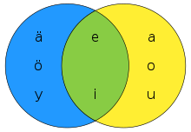
Гармонія голосних: передні —задні,
Фінська
pos + ahta + (t)a → posahtaa
räj + ahta + (t)a → räjähtää
sih + ahta + (t)a → sihahtaa
sih + ise + (t)a → sihistä
Notes:
Не зовсім гармонія в цій задачі, але віддалено нагадує
Тюркські, фінські
Some languages have more than one system of harmony. For instance, Altaic languages are proposed to have a rounding harmony superimposed over a backness harmony.

Slide 22
Гармонія голосних: огублені — неогублені
Турецька
 | Неогублені | Огублені
Передні | e /e/ i /i/ Türkiye'dir «це Туреччина» | ö /ø/ ü /y/ gündür «це день»
Задні | a /a/ ı /ɯ/ kapıdır «це двері» | o /o/ u /u/ paltodur «це пальто»
Notes:
Схоже, що типово для тих мов, де і так є передньо-задні.
Огубленість тут іде не по всьому слову, а залежить для суфікса лише від попередньої голосної

Slide 23
Гармонія голосних: відкриті — закриті
Лугья (нігеро-конглезька)
-tsom-el-a «протикати»
-rek-el-a «ставити пастку»
-bis-il-a «ховатися»
-fu:ng-il-a «замикати»
-ba:mb-il-a «розповсюджуватися
Notes:
Також високі — низькі
Суфікс il підіймається до el після e/o

Slide 24
6 | amadagam — AE знову не вітає | 20 | maakayɛrɛya – BE стежитиму за ним
7 | amadakegamtɔ – BA не завжди нас вітає | 21 | ɔyɛrɛmɔ — AF стежиш за мною
25 | maakagam — AG привітаю | 22 | ayɛrɛwɔ – BJ стежить за тобою
26 | ɔgamya – AC вітаєш його | 23 | bɛyɛrɛya – AH стежать за ним
27 | ɛgamba – BI вітаю їх
 |  | 12 | imedin — BC не знаю
10 | ɛgbawɔ – BD бачу тебе | 15 | udintu – CF знаєш нас
8 | ɔgbaba – CE бачиш їх | 16 | edinba – CD знає їх
9 | agbamɔ – CJ бачить мене | 17 | eekededinya – BF знову знатиме його
його – -ya
їх – -ba
нас — -tɔ/-tu
мене — -mɔ
тебе — -wɔ
я — ɛ/i + ma?
ти — ɔ/u
він — a/e
вони — bɛ
1 | emedepila | 11 | esuwu | 24 | weétemu
2 | ɛdafɔ | 13 | idebue | 28 | usumu
3 | bɛdakefɔ | 14 | umedekire | 29 | isuba
4 | weekedi | 18 | ɔdakepɔra | 30 | imetietu
5 | meéyeba | 19 | beémedekitetu
AA | одружуюся з ними | BB | якщо не завжди вчитимуть нас | CC | завжди підмітаєш
AB | одружується з тобою | BG | не завжди відвідуєш | CG | завжди ведуть
AD | не беру нас | BH | зможеш | CH | знову веду
AI | якщо запрошу їх | CA | якщо вчитимеш мене | CI | знову не вертається
AJ | знову сплю | CB | одружуєшся зі мною
Notes:
У більшості суфіксів з’являються парні. + we/wa + якщо

Slide 25
6 | amadagam — AE знову не вітає | 20 | maakayɛrɛya – BE стежитиму за ним
7 | amadakegamtɔ – BA не завжди нас вітає | 21 | ɔyɛrɛmɔ — AF стежиш за мною
25 | maakagam — AG привітаю | 22 | ayɛrɛwɔ – BJ стежить за тобою
26 | ɔgamya – AC вітаєш його | 23 | bɛyɛrɛya – AH стежать за ним
27 | ɛgamba – BI вітаю їх
 |  | 12 | imedin — BC не знаю
10 | ɛgbawɔ – BD бачу тебе | 15 | udintu – CF знаєш нас
8 | ɔgbaba – CE бачиш їх | 16 | edinba – CD знає їх
9 | agbamɔ – CJ бачить мене | 17 | eekededinya – BF знову знатиме його
його – -ya
їх – -ba
нас — -tɔ/-tu
мене — -mɔ/-mu
тебе — -wɔ/-wu
я — ɛ/i + ma/me?
ти — ɔ/u + we?
він — a/e
вони — bɛ
1 | emedepila | 11 | esuwu | 24 | weétemu
2 | ɛdafɔ | 13 | idebue | 28 | usumu
3 | bɛdakefɔ | 14 | umedekire | 29 | isuba
4 | weekedi | 18 | ɔdakepɔra | 30 | imetietu
5 | meéyeba | 19 | beémedekitetu
AA | одружуюся з ними | BB | якщо не завжди вчитимуть нас | CC | завжди підмітаєш
AB | одружується з тобою | BG | не завжди відвідуєш | CG | завжди ведуть
AD | не беру нас | BH | зможеш | CH | знову веду
AI | якщо запрошу їх | CA | якщо вчитимеш мене | CI | знову не вертається
AJ | знову сплю | CB | одружуєшся зі мною
Notes:
ma/me/wa/we виявляються майбутнім часом (у т.ч. умовним)

Slide 26
6 | amadagam — AE знову не вітає | 20 | maakayɛrɛya – BE стежитиму за ним
7 | amadakegamtɔ – BA не завжди нас вітає | 21 | ɔyɛrɛmɔ — AF стежиш за мною
25 | maakagam — AG привітаю | 22 | ayɛrɛwɔ – BJ стежить за тобою
26 | ɔgamya – AC вітаєш його | 23 | bɛyɛrɛya – AH стежать за ним
27 | ɛgamba – BI вітаю їх
 |  | 12 | imedin — BC не знаю
10 | ɛgbawɔ – BD бачу тебе | 15 | udintu – CF знаєш нас
8 | ɔgbaba – CE бачиш їх | 16 | edinba – CD знає їх
9 | agbamɔ – CJ бачить мене | 17 | eekededinya – BF знову знатиме його
його – -ya
їх – -ba
нас — -tɔ/-tu
мене — -mɔ/-mu
тебе — -wɔ
я — ɛ/i + ma/me
ти — ɔ/u + we
він — a/e
вони — bɛ
1 | emedepila — CI знову не вертається | 11 | esuwu – AB одружується з тобою | 24 | weétemu — CA якщо вчитимеш мене
2 | ɛdafɔ – CH знову веду | 13 | idebue – AJ знову сплю | 28 | usumu – CB одружуєшся зі мною
3 | bɛdakefɔ – CG завжди ведуть | 14 | umedekire — BG не завжди відвідуєш | 29 | isuba – AA одружуюся з ними
4 | weekedi — BH зможеш | 18 | ɔdakepɔra – CC завжди підмітаєш | 30 | imetietu — AD не беру нас
5 | meéyeba — AI якщо запрошу їх | 19 | beémedekitetu — BB якщо не завжди вчитимуть нас

Slide 27
Підмет |  |  |  | Додаток
 | u, i, e | a, ɔ, ɛ |  |  | u, i, e | a, ɔ, ɛ
I ос. одн., теп. ч. | i- | ɛ- |  | I ос. одн. | -mu | -mɔ
I ос. одн., майб. ч. | me- | ma- |  | I ос. мн. | -tu | -tɔ
II ос. одн., теп. ч. | u- | ɔ- |  | II ос. одн. | -wu | -wɔ
II ос. одн., майб. ч. | we- | wa- |  | III ос. одн. | -ya
III ос. одн. | e- | a- |  | III ос. мн. | -ba
III ос. мн. | be- | bɛ-
 | u, i, e | a, ɔ, ɛ
«якщо» | -é- | -á-
майб. ч. | -eke- | -aka-
«не» | -me- | -ma-
«завжди» | -deki- | -dake-
«знову» | -de- | -da-
meekebue | спатиму
waámafɔtɔ | якщо не вестимеш нас
edetewu | знову вчить тебе
udinmu | знаєш мене
підмітатиме його | aakapɔraya
якщо привітаєш їх | waágamba
запросиш нас | weekeyetu
завжди вертаюся | idekipila
Notes:
Більшість морфем мають по дві форми: одну вживають з коренями, перша голосна яких за­крита (u, i, e), а інші — з коренями, перша голосна яких відкрита (a, ɔ, ɛ):

Slide 28
Галкоме́лем

Slide 29
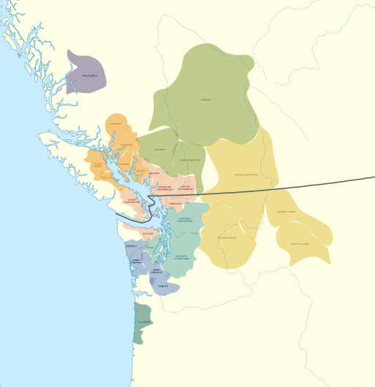
Notes:
Мапа на початок 19 століття, в середині 19 ст була хвиля англомовних поселенців. Кордон між Канадою та США. Галкомелем — більшість рожевих плям посередині.
Спрощений запис? Americanist phonetic notation
Кількасот людей — як результат revitalization

Slide 30
1 | niʔ q’waqwəθam’šəs. | Він ударив мене.
2 | niʔ č q’waqwəθam’š ʔə kwθə x̌əl’tən. | Ти вдарив мене олівцем.
3 | niʔ ʔiləqətəs kwθə šəptən. | Він купив ніж.
4 | niʔ č ɬic’ət kwθə səplil ʔə kwθə šəptən. | Ти порізав хліб ножем.
5 | niʔ cən x̌əl’ət kwθə pipə. | Я написав листа.
6 | niʔ cən pənəɬcθamə ʔə kwθə sqewθ. | Я посадив для тебе картоплю.
7 | niʔ q’wələɬcθam’šəs ʔə kwθə sce:ɬtən. | Він засмажив для мене лосося.
8 | niʔ č x̌əl’əɬcət ʔə kwθə pipə. | Ти написав для нього листа.
9 10 | niʔ q’waqwəθaməs. niʔ q’waqwəθa:m. | Він ударив тебе.
11 | niʔ q’wələɬcθaməs ʔə kwθə sce:ɬtən.
12 | niʔ cən q’waqwət.
13 | niʔ č q’wələt kwθə sqewθ.
14 | niʔ ʔiləqəɬcətəs ʔə kwθə šəptən.
15 |  | Я купив його.
16 |  | Він посадив картоплю.
17 |  | Ти порізав для мене хліб.
18 |  | Він написав листа олівцем.
Notes:
niʔ і підмет на початку (крім «він», звичайно ж)

Slide 31
1 | niʔ q’waqwəθam’šəs. | Він ударив мене.
2 | niʔ č q’waqwəθam’š ʔə kwθə x̌əl’tən. | Ти вдарив мене олівцем.
3 | niʔ ʔiləqətəs kwθə šəptən. | Він купив ніж.
4 | niʔ č ɬic’ət kwθə səplil ʔə kwθə šəptən. | Ти порізав хліб ножем.
5 | niʔ cən x̌əl’ət kwθə pipə. | Я написав листа.
6 | niʔ cən pənəɬcθamə ʔə kwθə sqewθ. | Я посадив для тебе картоплю.
7 | niʔ q’wələɬcθam’šəs ʔə kwθə sce:ɬtən. | Він засмажив для мене лосося.
8 | niʔ č x̌əl’əɬcət ʔə kwθə pipə. | Ти написав для нього листа.
9 10 | niʔ q’waqwəθaməs. niʔ q’waqwəθa:m. | Він ударив тебе.
11 | niʔ q’wələɬcθaməs ʔə kwθə sce:ɬtən. | Він
12 | niʔ cən q’waqwət. | Я
13 | niʔ č q’wələt kwθə sqewθ. | Ти
14 | niʔ ʔiləqəɬcətəs ʔə kwθə šəptən. | Він
15 | niʔ cən | Я купив його.
16 | niʔ | Він посадив картоплю.
17 | niʔ č | Ти порізав для мене хліб.
18 | niʔ | Він написав листа олівцем.
Notes:
Прямий і непрямий додаток. Для X Y – X є прямим
Прямий займенник має бути в дієслові. — одразу на наступний з коренями,

Slide 32
1 | niʔ q’waqwəθam’šəs. | Він ударив мене.
2 | niʔ č q’waqwəθam’š ʔə kwθə x̌əl’tən. | Ти вдарив мене олівцем.
3 | niʔ ʔiləqətəs kwθə šəptən. | Він купив ніж.
4 | niʔ č ɬic’ət kwθə səplil ʔə kwθə šəptən. | Ти порізав хліб ножем.
5 | niʔ cən x̌əl’ət kwθə pipə. | Я написав листа.
6 | niʔ cən pənəɬcθamə ʔə kwθə sqewθ. | Я посадив для тебе картоплю.
7 | niʔ q’wələɬcθam’šəs ʔə kwθə sce:ɬtən. | Він засмажив для мене лосося.
8 | niʔ č x̌əl’əɬcət ʔə kwθə pipə. | Ти написав для нього листа.
9 10 | niʔ q’waqwəθaməs. niʔ q’waqwəθa:m. | Він ударив тебе.
11 | niʔ q’wələɬcθaməs ʔə kwθə sce:ɬtən. | Він (смажити) (лосось)
12 | niʔ cən q’waqwət. | Я (вдарити)
13 | niʔ č q’wələt kwθə sqewθ. | Ти (смажити) (картопля)
14 | niʔ ʔiləqəɬcətəs ʔə kwθə šəptən. | Він (купити) (ніж)
15 | niʔ cən ʔiləqə | Я купив його.
16 | niʔ __ kwθə sqewθ. | Він посадив картоплю.
17 | niʔ č __ ʔə kwθə səplil. | Ти порізав для мене хліб.
18 | niʔ x̌əl’ə_ kwθə pipə ʔə kwθə x̌əl’tən. | Він написав листа олівцем.
Notes:
Два корені поки не виділяються, але тепер видно суфікси ɬc та əs

Slide 33
1 | niʔ q’waqwəθam’šəs. | Він ударив мене.
2 | niʔ č q’waqwəθam’š ʔə kwθə x̌əl’tən. | Ти вдарив мене олівцем.
3 | niʔ ʔiləqətəs kwθə šəptən. | Він купив ніж.
4 | niʔ č ɬic’ət kwθə səplil ʔə kwθə šəptən. | Ти порізав хліб ножем.
5 | niʔ cən x̌əl’ət kwθə pipə. | Я написав листа.
6 | niʔ cən pənəɬcθamə ʔə kwθə sqewθ. | Я посадив для тебе картоплю.
7 | niʔ q’wələɬcθam’šəs ʔə kwθə sce:ɬtən. | Він засмажив для мене лосося.
8 | niʔ č x̌əl’əɬcət ʔə kwθə pipə. | Ти написав для нього листа.
9 10 | niʔ q’waqwəθaməs. niʔ q’waqwəθa:m. | Він ударив тебе.
11 | niʔ q’wələɬcθaməs ʔə kwθə sce:ɬtən. | Він (смажити) (лосось)
12 | niʔ cən q’waqwət. | Я (вдарити)
13 | niʔ č q’wələt kwθə sqewθ. | Ти (смажити) (картопля)
14 | niʔ ʔiləqəɬcətəs ʔə kwθə šəptən. | Він (купити) (ніж)
15 | niʔ cən ʔiləqə | Я купив його.
16 | niʔ pənə_ kwθə sqewθ. | Він посадив картоплю.
17 | niʔ č __ ʔə kwθə səplil. | Ти порізав для мене хліб.
18 | niʔ x̌əl’ə_ kwθə pipə ʔə kwθə x̌əl’tən. | Він написав листа олівцем.
Notes:
Видно всі суфікси і те, що θam + əs = θa:m
t / ət – можливі дві моделі
з включенням ə до коренів (як тут). Тоді кажемо, що голосна приєднується після приголосної.
з включенням його до частини суфіксів (так у авторському розв’язку. Тоді треба сказати, що дві шви «скорочуються».

Slide 34
1 | niʔ q’waqwəθam’šəs. | Він ударив мене.
2 | niʔ č q’waqwəθam’š ʔə kwθə x̌əl’tən. | Ти вдарив мене олівцем.
3 | niʔ ʔiləqətəs kwθə šəptən. | Він купив ніж.
4 | niʔ č ɬic’ət kwθə səplil ʔə kwθə šəptən. | Ти порізав хліб ножем.
5 | niʔ cən x̌əl’ət kwθə pipə. | Я написав листа.
6 | niʔ cən pənəɬcθamə ʔə kwθə sqewθ. | Я посадив для тебе картоплю.
7 | niʔ q’wələɬcθam’šəs ʔə kwθə sce:ɬtən. | Він засмажив для мене лосося.
8 | niʔ č x̌əl’əɬcət ʔə kwθə pipə. | Ти написав для нього листа.
9 10 | niʔ q’waqwəθaməs. niʔ q’waqwəθa:m. | Він ударив тебе.
11 | niʔ q’wələɬcθaməs ʔə kwθə sce:ɬtən. niʔ q’wələɬcθa:m ʔə kwθə sce:ɬtən. | Він засмажив для тебе лосося.
12 | niʔ cən q’waqwət. | Я вдарив його.
13 | niʔ č q’wələt kwθə sqewθ. | Ти засмажив картоплю.
14 | niʔ ʔiləqəɬcətəs ʔə kwθə šəptən. | Він купив для нього ніж.
15 | niʔ cən ʔiləqət. | Я купив його.
16 | niʔ pənətəs kwθə sqewθ. | Він посадив картоплю.
17 | niʔ č ɬic’əɬcθam’š ʔə kwθə səplil. | Ти порізав для мене хліб.
18 | niʔ x̌əl’ətəs kwθə pipə ʔə kwθə x̌əl’tən. | Він написав листа олівцем.
Notes:
Видно всі суфікси і те, що θam + əs = θa:m
t / ət – можливі дві моделі
з включенням ə до коренів (як тут). Тоді кажемо, що голосна приєднується після приголосної.
з включенням його до частини суфіксів (так у авторському розв’язку.
В обох випадках треба сказати, що дві шви «скорочуються».

Slide 35
Наканáйська мова

Slide 36
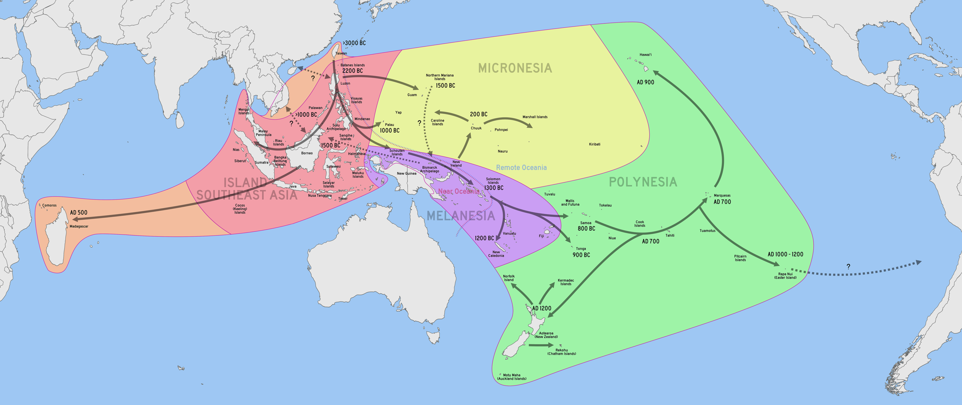
Notes:
n у мові зникла, перейшла в l, тому лакалайська
Most Austronesian languages lack a long history of written attestation. This makes reconstructing earlier stages—up to distant Proto-Austronesian—all the more remarkable. The oldest inscription, dated to the mid-6th century AD at the latest, is the first attestation of any Austronesian language.
Справа від ПНГ Індонезія, кордон прямо такий вертикальний

Slide 37
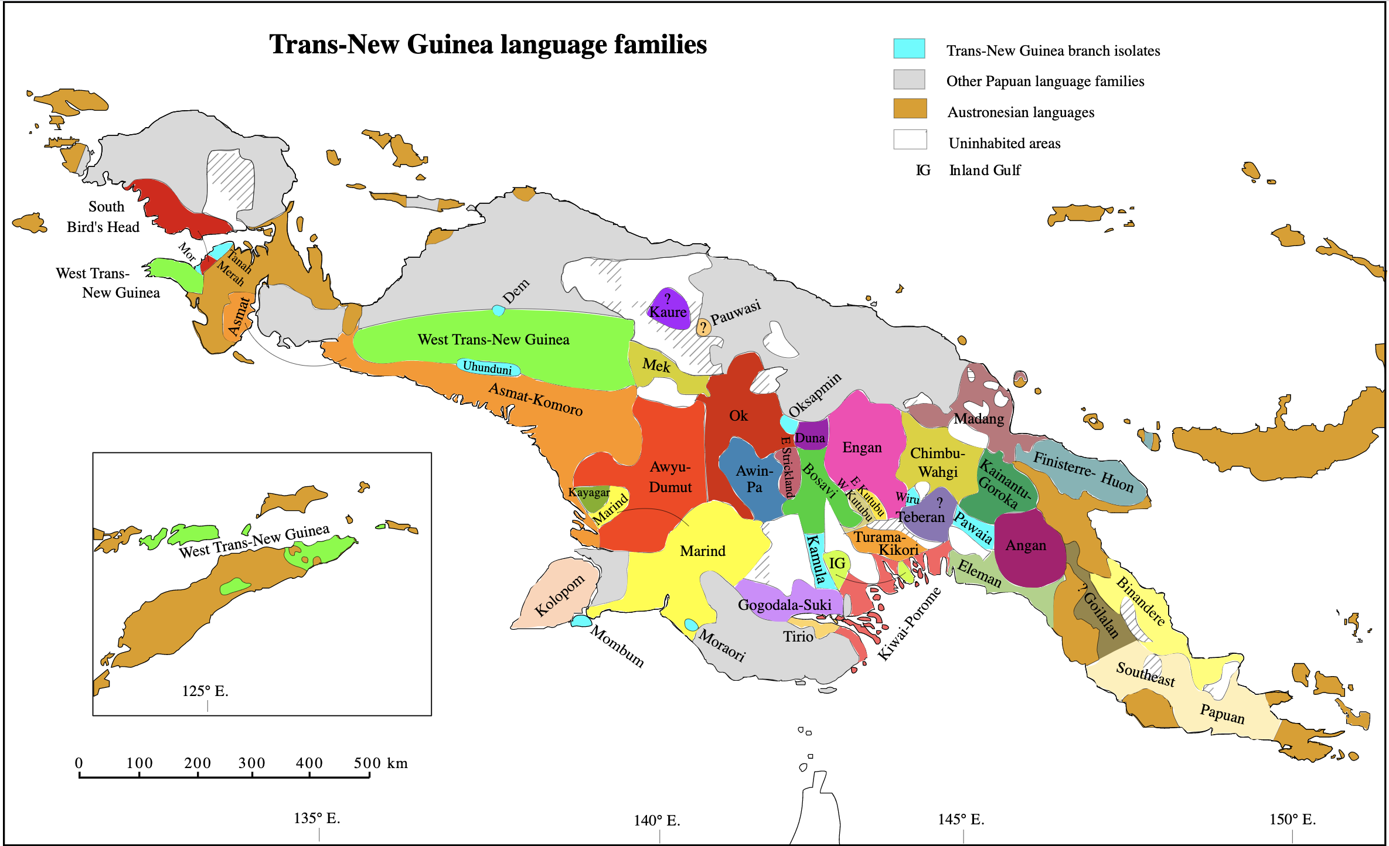
Notes:
2019 – the most rural, only 13.25% of people live in urban centres. There are 851 known languages in the country, of which 11 now have no known speakers. Most of the population live in customary communities. The country is one of the world's least explored, culturally and geographically. It is known to have numerous groups of uncontacted peoples, and researchers believe there are many undiscovered species of plants and animals in the interior.
+>200 langs in Indonesian part (Papua conflict)
Наканайська на довгому хвості справа

Slide 38
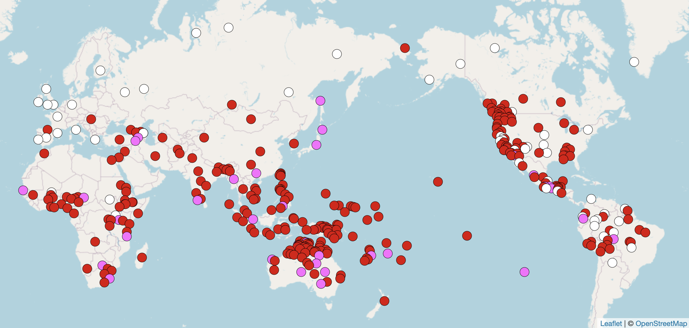
Notes:
Редуплікація: https://wals.info/feature/27A#2/28.3/149.2
У Європі угорська і баскійська
Всередині мб фонологічні процеси; може бути застосоване двічі з двома різними функціями
Функції: множина, very, зміна частини мови, туди-сюди, тривалість, diminutive, приблизність,

Slide 39
basi | baibasi
beta | babeta
galolo | galololo
gove | goegove
Kise | Kekise
baimopu | baimoumopu
seku | seuseku
hugu | hugugu
sasa | sasasa
mari | marimari
kirosi | kirosirosi
ligi | ligiligi
kebo | kokebo
Kevemuki | Kevemuimuki
baharu | bahararu
golu | golugolu
mota | mamota
kedi | keikedi
vigilemuli | vigilemulimuli

Slide 40
galolo | galololo
sasa | sasasa
hugu | hugugu
baharu | bahararu
beta | babeta
Kise | Kekise
kebo | kokebo
mota | mamota
mari | marimari
kirosi | kirosirosi
ligi | ligiligi
golu | golugolu
vigilemuli | vigilemulimuli
basi | baibasi
gove | goegove
baimopu | baimoumopu
seku | seuseku
Kevemuki | Kevemuimuki
kedi | keikedi
Notes:
Кидаються в очі l i r у четвірній групі

Slide 41
 |  | Губні | Ясенні | Задньоязикові | Гортанний
Проривні | глухі | p | t | k
 | дзвінкі | b | d | g
Носові |  | m | (n)
Плавні | р-подібні |  | r
 | л-подібні (бокові) |  | l
Щілинні |  | β | s |  | h
Notes:
Ясенні схожі на наші зубні. Вони тут такі, як в англійській. р trill
В JK і полінезійських мовах зазвичай одна приголосна з алофонами р і л. Європейські мови часто мають по одній. У нас є протиставлення м’яких і твердих, тому фактично ми маємо по дві.
In North America, a majority of languages do not have rhotics at all and there is a wide variety of lateral sounds though most are obstruent laterals rather than liquids. Most indigenous Australian languages are very rich in liquids, with some having as many as seven distinct liquids. They typically include dental, alveolar, retroflex and palatal laterals, and as many as three rhotics.
Деякі мови не мають взагалі

Slide 42
galolo | galololo
sasa | sasasa
hugu | hugugu
baharu | bahararu
mari | marimari
kirosi | kirosirosi
ligi | ligiligi
golu | golugolu
vigilemuli | vigilemulimuli
beta | babeta
Kise | Kekise
kebo | kokebo
mota | mamota
basi | baibasi
gove | goegove
baimopu | baimoumopu
seku | seuseku
Kevemuki | Kevemuimuki
kedi | keikedi
Notes:
У лівій колонці a у кінці двох слів, у правій — a перша. З i навпаки.

Slide 43
 | Передні | Центральні | Задні
Закриті (високі) | i |  | u
Середні | e |  | o
Відкриті (низькі) |  | a
e–a
i–e
e–o
o–a
beta | babeta
Kise | Kekise
kebo | kokebo
mota | mamota
basi | baibasi
gove | goegove
baimopu | baimoumopu
seku | seuseku
Kevemuki | Kevemuimuki
kedi | keikedi
a–i
o–e
o–u
e–u
u–i
e–i
Notes:
У лівій колонці a у кінці двох слів, у правій — a перша. З i навпаки.

Slide 44
 | Передні | Центральні | Задні
Закриті (високі) | i |  | u
Середні | e |  | o
Відкриті (низькі) |  | a
a > o > e > u > i
V₁ < V₂
V₁ > V₂
e–a
i–e
e–o
o–a
beta | babeta
Kise | Kekise
kebo | kokebo
mota | mamota
basi | baibasi
gove | goegove
baimopu | baimoumopu
seku | seuseku
Kevemuki | Kevemuimuki
kedi | keikedi
a–i
o–e
o–u
e–u
u–i
e–i
Notes:
У лівій колонці a у кінці двох слів, у правій — a перша. З i навпаки.

Slide 45
tahalo | містить h | tahalalo
sekela | містить l | sekelakela
pita | V₁ < V₂ | papita
bake | V₁ > V₂ | baebake
loke | містить l | lokeloke
voro | містить r | vorovoro
valolohoka | містить h | valolohokoka
pasi | V₁ > V₂ | paipasi
kusa | V₁ < V₂ | kakusa
bebe | однакові склади | bebebe
hilo | містить h | hililo
sivo | V₁ < V₂ | sosivo
rabu | містить r | raburabu
tarile | містить l і r | tarilerile
sobe | V₁ > V₂ | soesobe
vitaumetari | містить r | vitaumetaritari
vituga | V₁ < V₂ | vitatuga
однакові склади або містить h
містить l або r
ієрархія голосних

Slide 46
Дíрбал

Slide 47
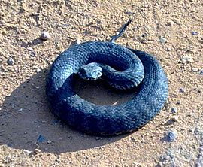
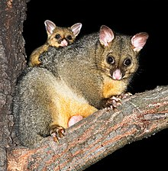
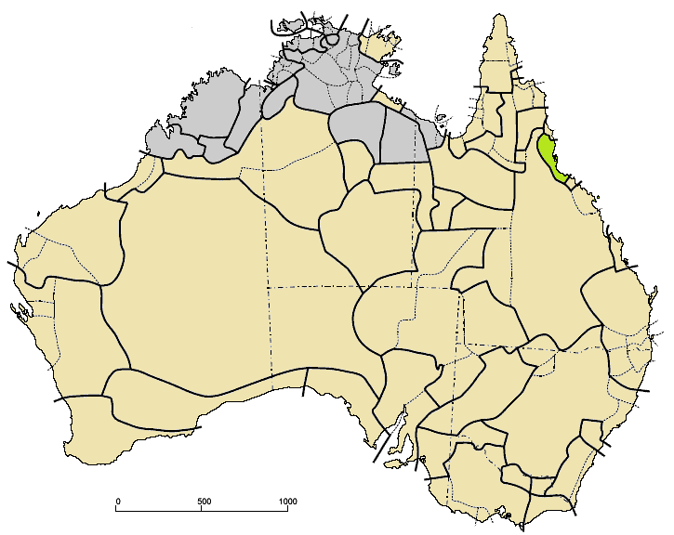
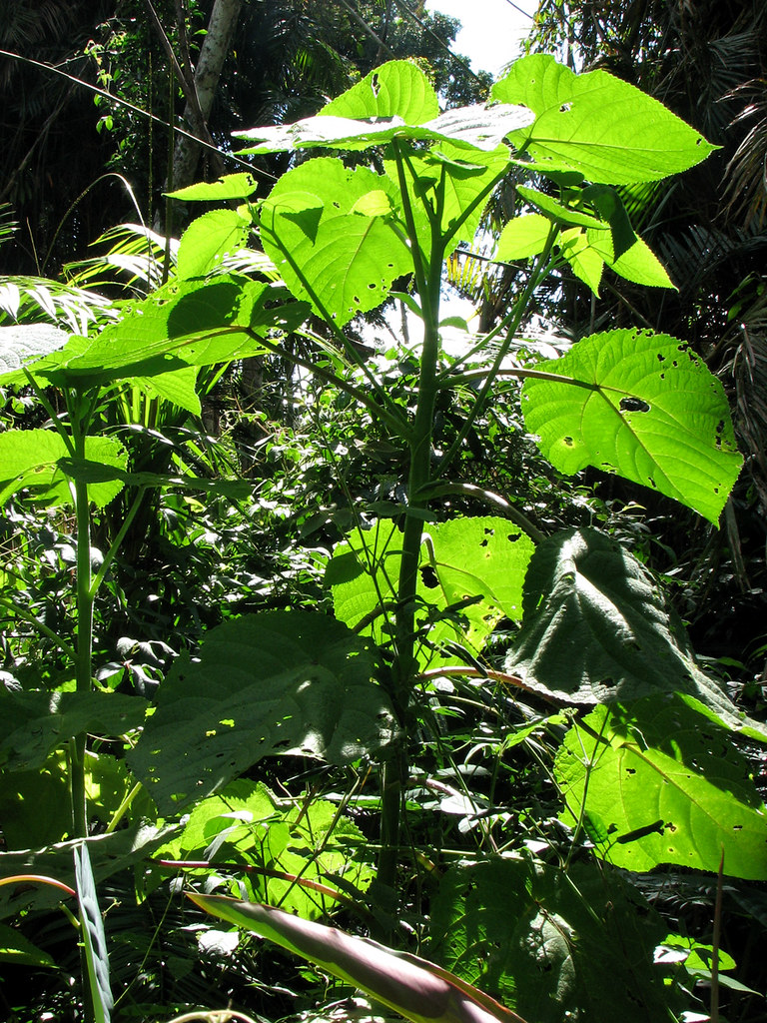
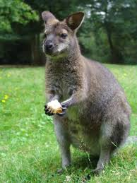
Notes:
Жовте — пама-ньюнгські (всього близько 300 мов), зелене — дірбалова гілка

Slide 48
1 | bayi yaɽa ŋunɟaymuŋa baŋgu gurugugu biŋgunman. | Випивка втомлює чоловіка, якого завжди засуджують.
2 | balan yabu bimabanɟalŋaymuŋa baŋgul yaɽaŋgu guliŋgu ŋunɟaɲu. | Сильний чоловік засуджує матір, яка завжди йде за смертельними зміями.
3 | balan waymin bambun baŋgu ɟugaŋgu ɟamiman. | Цукор робить здорову тещу товстою.
4 | bala yila wura baŋgul bargandu biŋgundu guniɲu. | Втомлений валабі шукає маленьке перо.
5 | balan malayigara baŋgu garandu biŋgunman. | Дим втомлює скорпіона.
6 | bala gurugu baŋgul ŋumaŋgu munduŋgu dimbaɲu. | Ображений батько несе випивку.
7 | bayi midin baŋgun bimaŋgu malayigaraguninaymuŋagu banɟan. | Смертельна змія, яка завжди шукає скорпіонів, іде за посумом.
8 | bayi gubimbulu biŋgun baŋgu gurugugu ɟagunman. | Випивка присипляє втомленого лікаря.
9 | bala garan baŋgul biɲɟiriɲɟu banɟan. | Ящірка йде за димом.
10 | balan duŋan baŋgul yiriɲɟilagu guniɲu. | Бабка (комаха) шукає колюче дерево.
11 | bala ɟuga baŋgun yabuŋgu ŋaɟilmuŋagu dimbaɲu. | Матір, яку завжди ігнорують, несе цукор.
12 | bala diban ɟagiɲ baŋgul gubimbulugu ɟamiŋgu bilmban. | Товстий лікар штовхає великий камінь.
13 | bala garan baŋgun waymindu dibanbilmbalŋaymuŋagu buɽan. | Теща, яка завжди штовхає камені, дивиться на дим.
14 | balan baŋgay waɽu baŋgun bundiɲɟu ɟagiɲɟu guniɲu. | Великий коник шукає зігнутий спис.
15 | bayi biɲɟiriɲ biŋgun baŋgul ɲalŋgaŋgu mugurugu buɽan. | Тихий хлопчик дивиться на втомлену ящірку.
16 | bayi ŋuma guli baŋgul yaɽaŋgu banɟalmuŋagu munduman. | Чоловік, за яким завжди йдуть, ображає сильного батька.
Notes:
Одразу видно артиклі(?) + дієслово останнє без жодних варіацій

Slide 49
1 | bayi yaɽa ŋunɟaymuŋa baŋgu gurugugu biŋgunman. | Випивка втомлює чоловіка, якого завжди засуджують.
2 | balan yabu bimabanɟalŋaymuŋa baŋgul yaɽaŋgu guliŋgu ŋunɟaɲu. | Сильний чоловік засуджує матір, яка завжди йде за смертельними зміями.
3 | balan waymin bambun baŋgu ɟugaŋgu ɟamiman. | Цукор робить здорову тещу товстою.
4 | bala yila wura baŋgul bargandu biŋgundu guniɲu. | Втомлений валабі шукає маленьке перо.
5 | balan malayigara baŋgu garandu biŋgunman. | Дим втомлює скорпіона.
6 | bala gurugu baŋgul ŋumaŋgu munduŋgu dimbaɲu. | Ображений батько несе випивку.
7 | bayi midin baŋgun bimaŋgu malayigaraguninaymuŋagu banɟan. | Смертельна змія, яка завжди шукає скорпіонів, іде за посумом.
8 | bayi gubimbulu biŋgun baŋgu gurugugu ɟagunman. | Випивка присипляє втомленого лікаря.
9 | bala garan baŋgul biɲɟiriɲɟu banɟan. | Ящірка йде за димом.
10 | balan duŋan baŋgul yiriɲɟilagu guniɲu. | Бабка (комаха) шукає колюче дерево.
11 | bala ɟuga baŋgun yabuŋgu ŋaɟilmuŋagu dimbaɲu. | Матір, яку завжди ігнорують, несе цукор.
12 | bala diban ɟagiɲ baŋgul gubimbulugu ɟamiŋgu bilmban. | Товстий лікар штовхає великий камінь.
13 | bala garan baŋgun waymindu dibanbilmbalŋaymuŋagu buɽan. | Теща, яка завжди штовхає камені, дивиться на дим.
14 | balan baŋgay waɽu baŋgun bundiɲɟu ɟagiɲɟu guniɲu. | Великий коник шукає зігнутий спис.
15 | bayi biɲɟiriɲ biŋgun baŋgul ɲalŋgaŋgu mugurugu buɽan. | Тихий хлопчик дивиться на втомлену ящірку.
16 | bayi ŋuma guli baŋgul yaɽaŋgu banɟalmuŋagu munduman. | Чоловік, за яким завжди йдуть, ображає сильного батька.
Notes:
Рідкісна схема OSV, означення після означуваного слова, каузативне дієслово від прикметника+man (д3 і пр12, д1 і пр15)

Slide 50
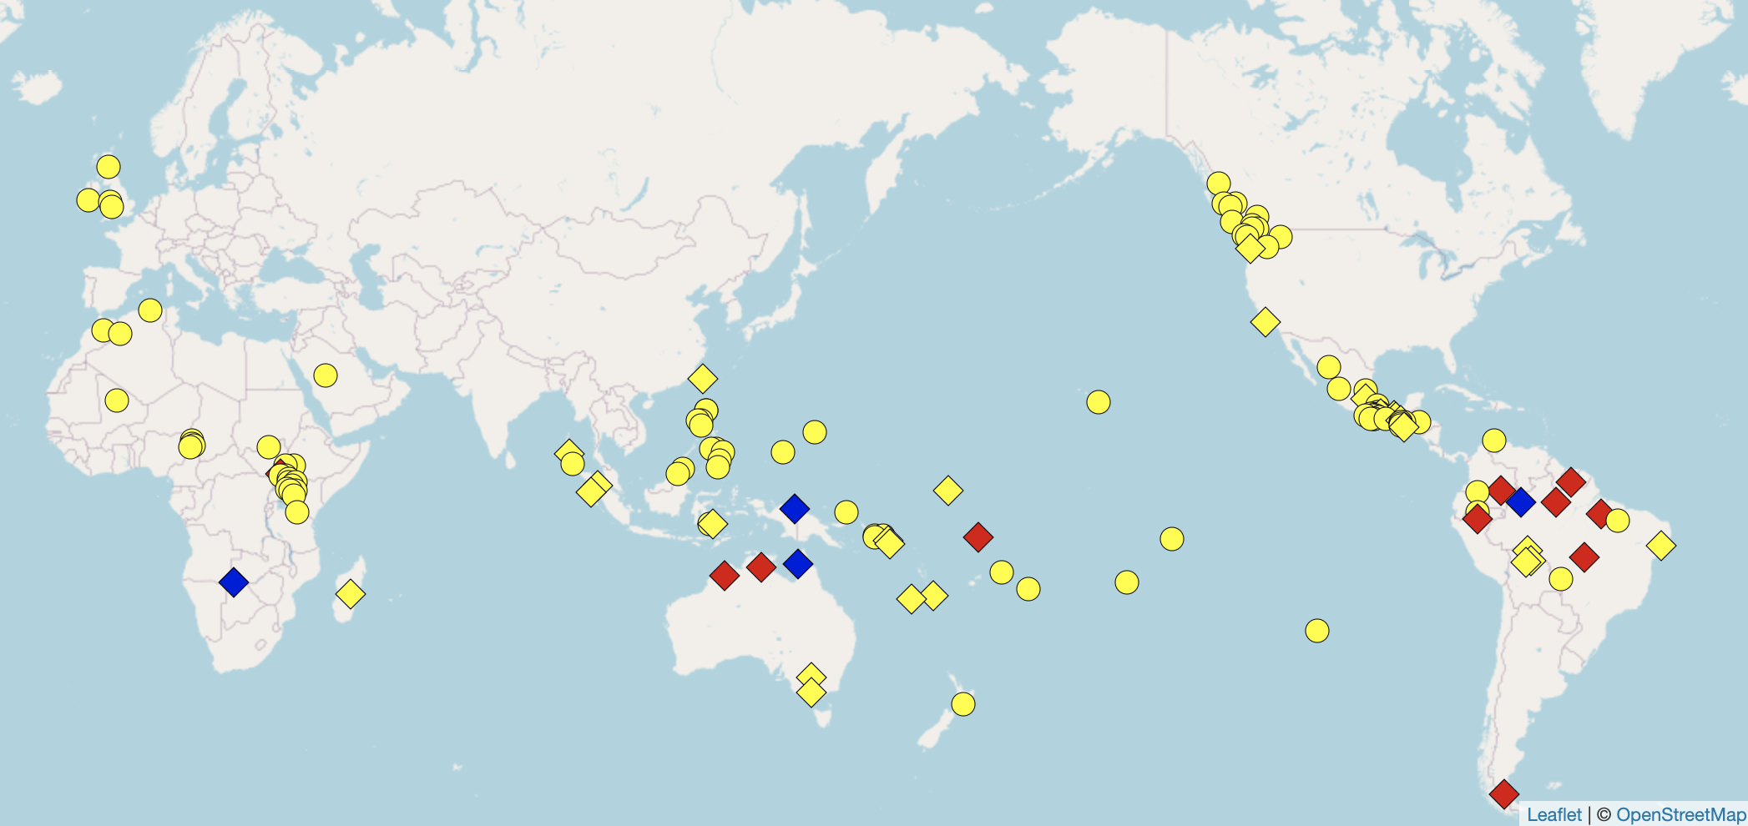
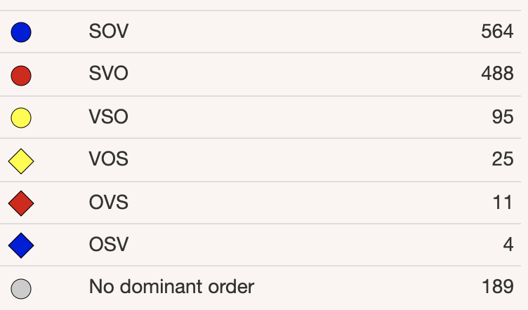
Notes:
Wik-Ngathan language – інша пама-ньюнгська

Slide 51
1 | bayi yaɽa ŋunɟaymuŋa baŋgu gurugugu biŋgunman. | Випивка втомлює чоловіка, якого завжди засуджують.
2 | balan yabu bimabanɟalŋaymuŋa baŋgul yaɽaŋgu guliŋgu ŋunɟaɲu. | Сильний чоловік засуджує матір, яка завжди йде за смертельними зміями.
3 | balan waymin bambun baŋgu ɟugaŋgu ɟamiman. | Цукор робить здорову тещу товстою.
4 | bala yila wura baŋgul bargandu biŋgundu guniɲu. | Втомлений валабі шукає маленьке перо.
5 | balan malayigara baŋgu garandu biŋgunman. | Дим втомлює скорпіона.
6 | bala gurugu baŋgul ŋumaŋgu munduŋgu dimbaɲu. | Ображений батько несе випивку.
7 | bayi midin baŋgun bimaŋgu malayigaraguninaymuŋagu banɟan. | Смертельна змія, яка завжди шукає скорпіонів, іде за посумом.
8 | bayi gubimbulu biŋgun baŋgu gurugugu ɟagunman. | Випивка присипляє втомленого лікаря.
9 | bala garan baŋgul biɲɟiriɲɟu banɟan. | Ящірка йде за димом.
10 | balan duŋan baŋgul yiriɲɟilagu guniɲu. | Бабка (комаха) шукає колюче дерево.
11 | bala ɟuga baŋgun yabuŋgu ŋaɟilmuŋagu dimbaɲu. | Матір, яку завжди ігнорують, несе цукор.
12 | bala diban ɟagiɲ baŋgul gubimbulugu ɟamiŋgu bilmban. | Товстий лікар штовхає великий камінь.
13 | bala garan baŋgun waymindu dibanbilmbalŋaymuŋagu buɽan. | Теща, яка завжди штовхає камені, дивиться на дим.
14 | balan baŋgay waɽu baŋgun bundiɲɟu ɟagiɲɟu guniɲu. | Великий коник шукає зігнутий спис.
15 | bayi biɲɟiriɲ biŋgun baŋgul ɲalŋgaŋgu mugurugu buɽan. | Тихий хлопчик дивиться на втомлену ящірку.
16 | bayi ŋuma guli baŋgul yaɽaŋgu banɟalmuŋagu munduman. | Чоловік, за яким завжди йдуть, ображає сильного батька.
Notes:
Від чого залежать артиклі?

Slide 52
bayi | чоловік посум лікар ящірка батько |  | baŋgu | випивка цукор дим
balan | матір теща скорпіон колюче дерево спис |  | baŋgul | чоловік валабі батько ящірка бабка (комаха) лікар хлопчик
bala | перо випивка дим цукор камінь |  | baŋgun | смертельна змія матір теща коник
Notes:
+ завдання 1 + завдання 2(?)

Slide 53
Класи іменників у дірбалі:
I – більшість істот, чоловіки
II – жінки, вода, вогонь, насилля та певні тварини
III – їстівні фрукти та овочі
IV – різні іменники, які не потрапляють у перші три класи

Slide 54
1 | bayi yaɽa ŋunɟaymuŋa baŋgu gurugugu biŋgunman. | Випивка втомлює чоловіка, якого завжди засуджують.
2 | balan yabu bimabanɟalŋaymuŋa baŋgul yaɽaŋgu guliŋgu ŋunɟaɲu. | Сильний чоловік засуджує матір, яка завжди йде за смертельними зміями.
3 | balan waymin bambun baŋgu ɟugaŋgu ɟamiman. | Цукор робить здорову тещу товстою.
4 | bala yila wura baŋgul bargandu biŋgundu guniɲu. | Втомлений валабі шукає маленьке перо.
5 | balan malayigara baŋgu garandu biŋgunman. | Дим втомлює скорпіона.
6 | bala gurugu baŋgul ŋumaŋgu munduŋgu dimbaɲu. | Ображений батько несе випивку.
7 | bayi midin baŋgun bimaŋgu malayigaraguninaymuŋagu banɟan. | Смертельна змія, яка завжди шукає скорпіонів, іде за посумом.
8 | bayi gubimbulu biŋgun baŋgu gurugugu ɟagunman. | Випивка присипляє втомленого лікаря.
9 | bala garan baŋgul biɲɟiriɲɟu banɟan. | Ящірка йде за димом.
10 | balan duŋan baŋgul yiriɲɟilagu guniɲu. | Бабка (комаха) шукає колюче дерево.
11 | bala ɟuga baŋgun yabuŋgu ŋaɟilmuŋagu dimbaɲu. | Матір, яку завжди ігнорують, несе цукор.
12 | bala diban ɟagiɲ baŋgul gubimbulugu ɟamiŋgu bilmban. | Товстий лікар штовхає великий камінь.
13 | bala garan baŋgun waymindu dibanbilmbalŋaymuŋagu buɽan. | Теща, яка завжди штовхає камені, дивиться на дим.
14 | balan baŋgay waɽu baŋgun bundiɲɟu ɟagiɲɟu guniɲu. | Великий коник шукає зігнутий спис.
15 | bayi biɲɟiriɲ biŋgun baŋgul ɲalŋgaŋgu mugurugu buɽan. | Тихий хлопчик дивиться на втомлену ящірку.
16 | bayi ŋuma guli baŋgul yaɽaŋgu banɟalmuŋagu munduman. | Чоловік, за яким завжди йдуть, ображає сильного батька.
Notes:
Тут могли не всі суфікси однозначно виділятися (навіть із завданням 2), але загальну картину має бути видно:
-ŋgu, якщо слово закінчується на голосну та містить два склади;
-gu, якщо слово закінчується на голосну та містить більше ніж два склади;
-Du, якщо слово закінчується на приголосну, де D — це зімкнена приголосна того ж місця творення, що й останній звук слова.

Slide 55
1 | bayi yaɽa ŋunɟaymuŋa baŋgu gurugugu biŋgunman. | Випивка втомлює чоловіка, якого завжди засуджують.
2 | balan yabu bimabanɟalŋaymuŋa baŋgul yaɽaŋgu guliŋgu ŋunɟaɲu. | Сильний чоловік засуджує матір, яка завжди йде за смертельними зміями.
3 | balan waymin bambun baŋgu ɟugaŋgu ɟamiman. | Цукор робить здорову тещу товстою.
4 | bala yila wura baŋgul bargandu biŋgundu guniɲu. | Втомлений валабі шукає маленьке перо.
5 | balan malayigara baŋgu garandu biŋgunman. | Дим втомлює скорпіона.
6 | bala gurugu baŋgul ŋumaŋgu munduŋgu dimbaɲu. | Ображений батько несе випивку.
7 | bayi midin baŋgun bimaŋgu malayigaraguninaymuŋagu banɟan. | Смертельна змія, яка завжди шукає скорпіонів, іде за посумом.
8 | bayi gubimbulu biŋgun baŋgu gurugugu ɟagunman. | Випивка присипляє втомленого лікаря.
9 | bala garan baŋgul biɲɟiriɲɟu banɟan. | Ящірка йде за димом.
10 | balan duŋan baŋgul yiriɲɟilagu guniɲu. | Бабка (комаха) шукає колюче дерево.
11 | bala ɟuga baŋgun yabuŋgu ŋaɟilmuŋagu dimbaɲu. | Матір, яку завжди ігнорують, несе цукор.
12 | bala diban ɟagiɲ baŋgul gubimbulugu ɟamiŋgu bilmban. | Товстий лікар штовхає великий камінь.
13 | bala garan baŋgun waymindu dibanbilmbalŋaymuŋagu buɽan. | Теща, яка завжди штовхає камені, дивиться на дим.
14 | balan baŋgay waɽu baŋgun bundiɲɟu ɟagiɲɟu guniɲu. | Великий коник шукає зігнутий спис.
15 | bayi biɲɟiriɲ biŋgun baŋgul ɲalŋgaŋgu mugurugu buɽan. | Тихий хлопчик дивиться на втомлену ящірку.
16 | bayi ŋuma guli baŋgul yaɽaŋgu banɟalmuŋagu munduman. | Чоловік, за яким завжди йдуть, ображає сильного батька.
Notes:
Знову варто ще у перше завдання зазирати
корінь-n — корінь-l-muŋa — N-корінь-l-ŋay-muŋa
корінь-ɲu — корінь-y-muŋa — N-корінь-nay-muŋa

Slide 56
17 | balan ɲalŋga baŋgul ŋumaŋgu guniymuŋagu bambunman. | Батько, якого завжди шукають, лікує дівчинку.
18 | bala diban bilmbalmuŋa baŋgul biɲɟiriɲɟu guniɲu. | Ящірка шукає камінь, який завжди штовхають.
19 | bayi bargan baŋgul yaɽaŋgu gubimbuluŋunɟanaymuŋagu banɟan. | Чоловік, який завжди засуджує лікарів, іде за валабі.
20 | bayi yiriɲɟila baŋgul bargandu wuraŋgu buɽan. | Маленький валабі дивиться на бабку (комаху).
21 | bala yila baŋgun mugunanɟagu banɟalmuŋagu waɽuman. | Тітка, за якою завжди йдуть, гне перо.
22 | bala muŋga baŋgul midindu ɟagundu ŋaɟin. | Посум, що спить, ігнорує гучний шум.
23 | bayi yaɽa dibandimbanaymuŋa baŋgul bayimbambu guniɲu. | Гусінь шукає чоловіка, який завжди носить камені.
Notes:
Класи нових слів
що спить = сплячий (д8)
+bu в останньому реченні

